Slide 1
Tuần 9
Tiết 43: Một phần ba.
Một phần năm. Một phần sáu

Slide 2


Slide 3
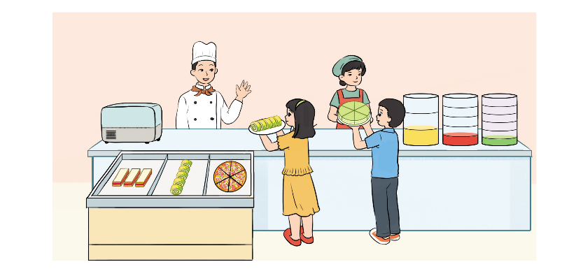
Quan sát bức tranh và cho biết tủ bánh và các bình nước có gì đặc biệt?

Slide 4
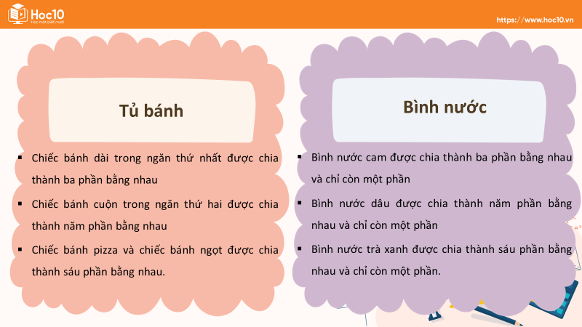

Slide 5
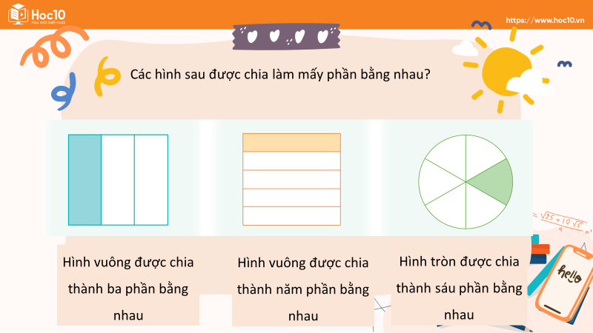

Slide 6

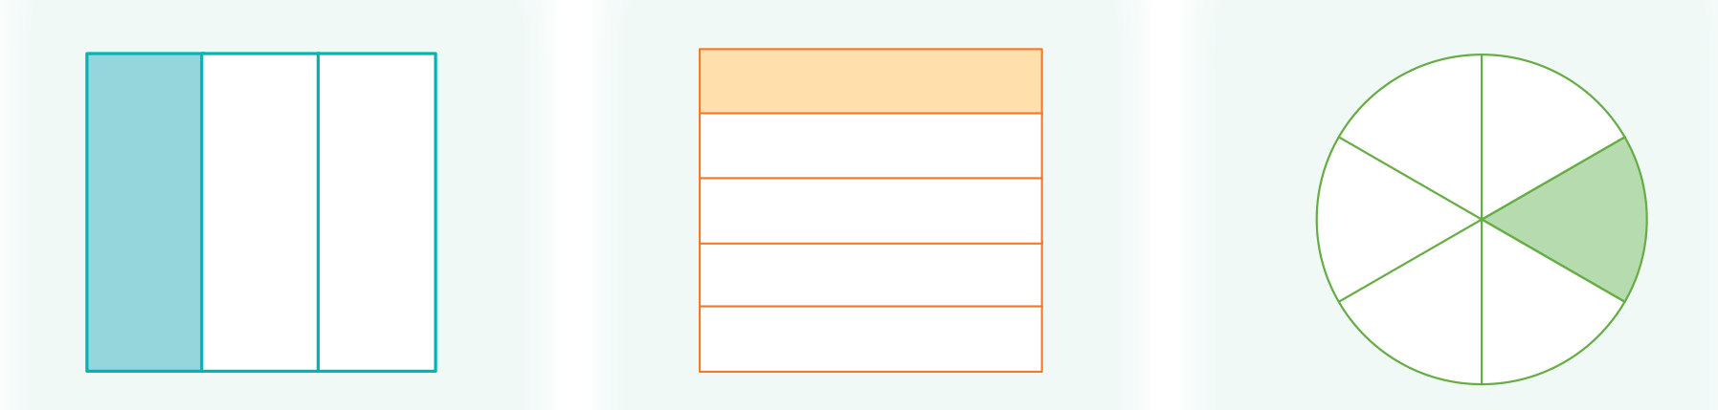

Chia hình vuông thành ba phần bằng nhau.
Lấy (tô màu) một phần, được “một phần ba” hình vuông.
Đọc là “một phần ba”.
Viết: $\frac{1}{3}$.

Slide 7
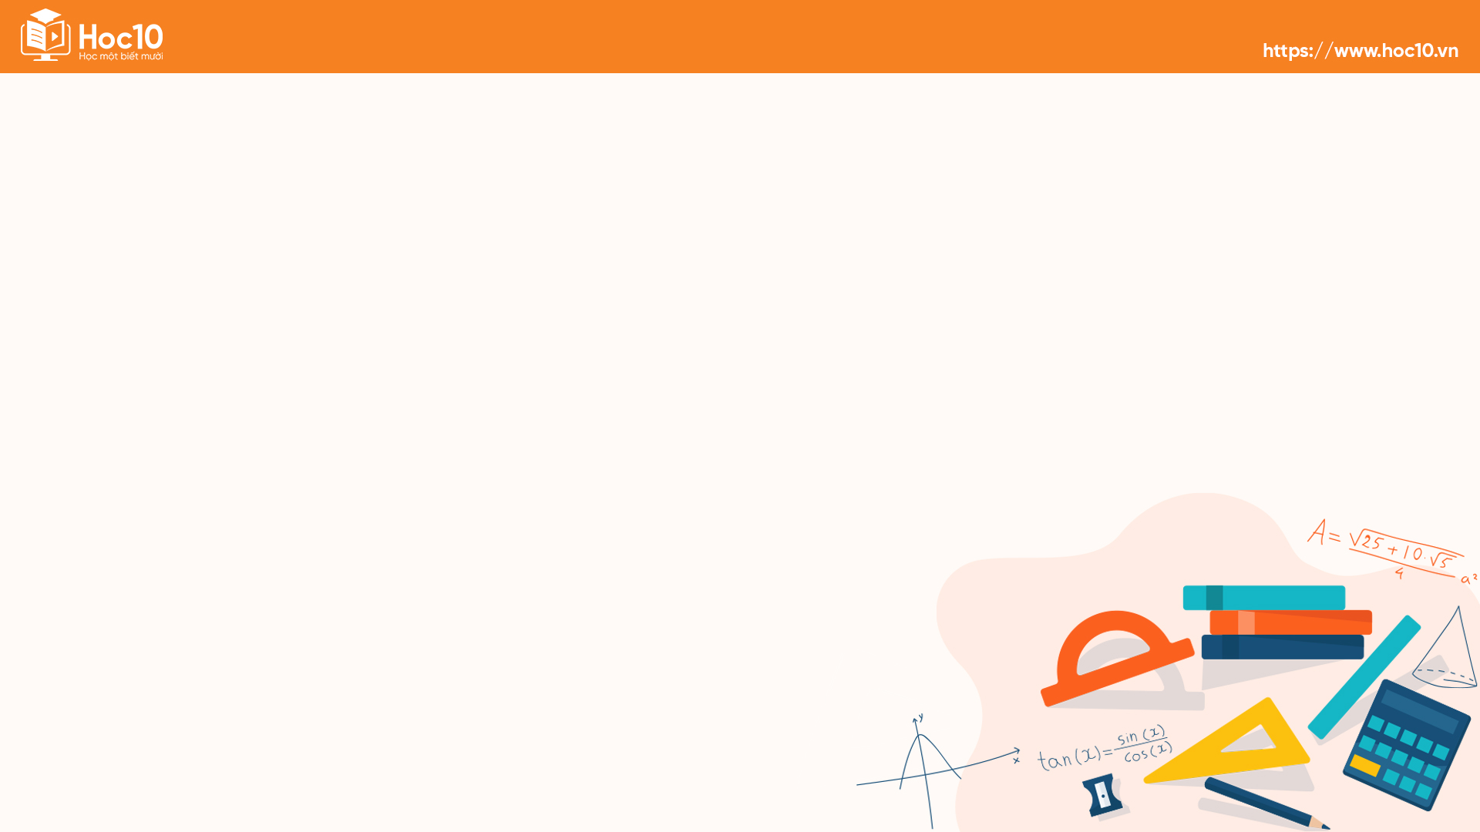



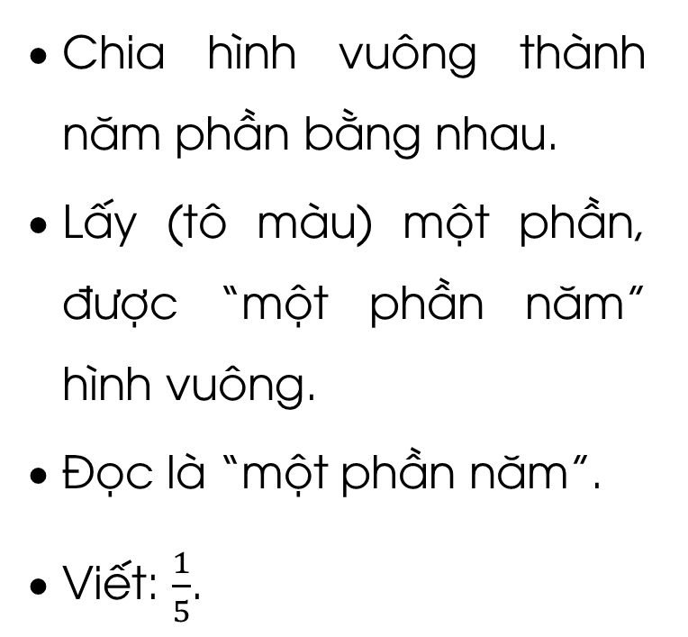
Chia hình vuông thành năm phần bằng nhau.
Lấy (tô màu) một phần, được “một phần năm” hình vuông.
Đọc là “một phần năm”.
Viết: $\frac{1}{5}$.

Slide 8

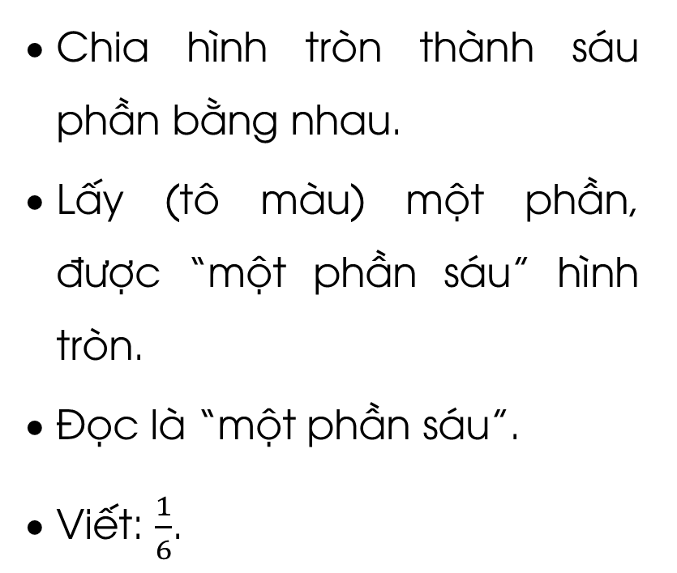
Chia hình tròn thành sáu phần bằng nhau.
Lấy (tô màu) một phần, được “một phần sáu” hình tròn.
Đọc là “một phần sáu”.
Viết: $\frac{1}{6}$.

Slide 9


Slide 10







Ong nhỏ và mật hoa
BẮT ĐẦU

Slide 11

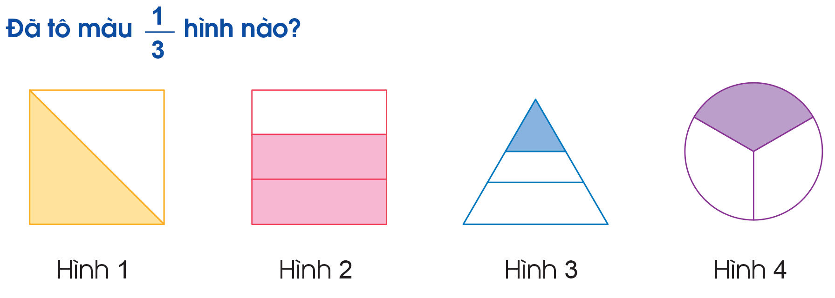



A. Hình 1
B. Hình 2
C. Hình 3
D. Hình 4
Notes:
Hướng dẫn: GV click vào khung đáp án để kiểm tra đúng/sai.

Slide 12
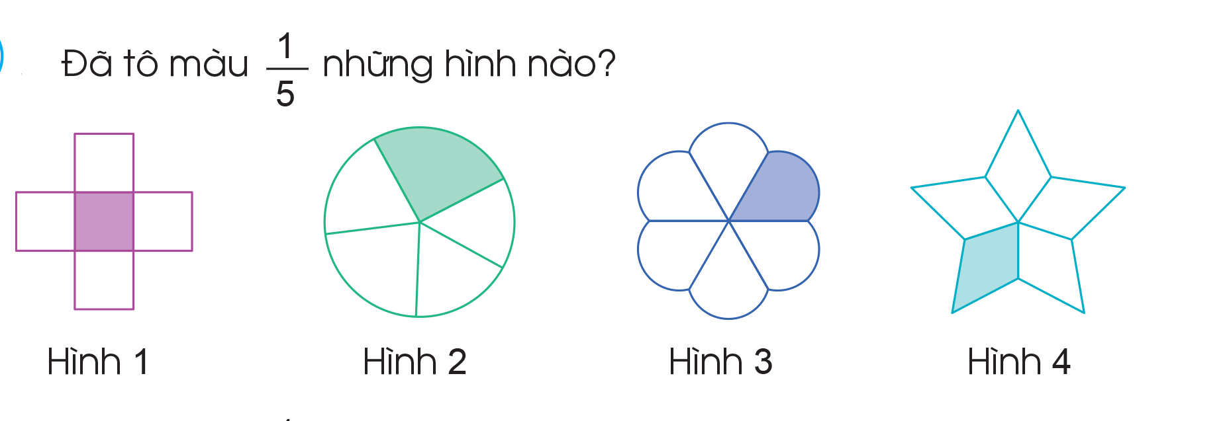
A. Hình 1
B. Hình 2
C. Hình 3
D. Hình 4
Notes:
Hướng dẫn: GV click vào khung đáp án để kiểm tra đúng/sai.

Slide 13
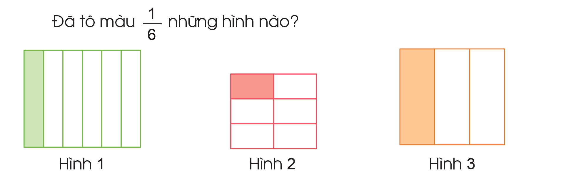
A. Hình 1
A. Hình 2
C. Hình 3
Notes:
Hướng dẫn: GV click vào khung đáp án để kiểm tra đúng/sai.

Slide 14
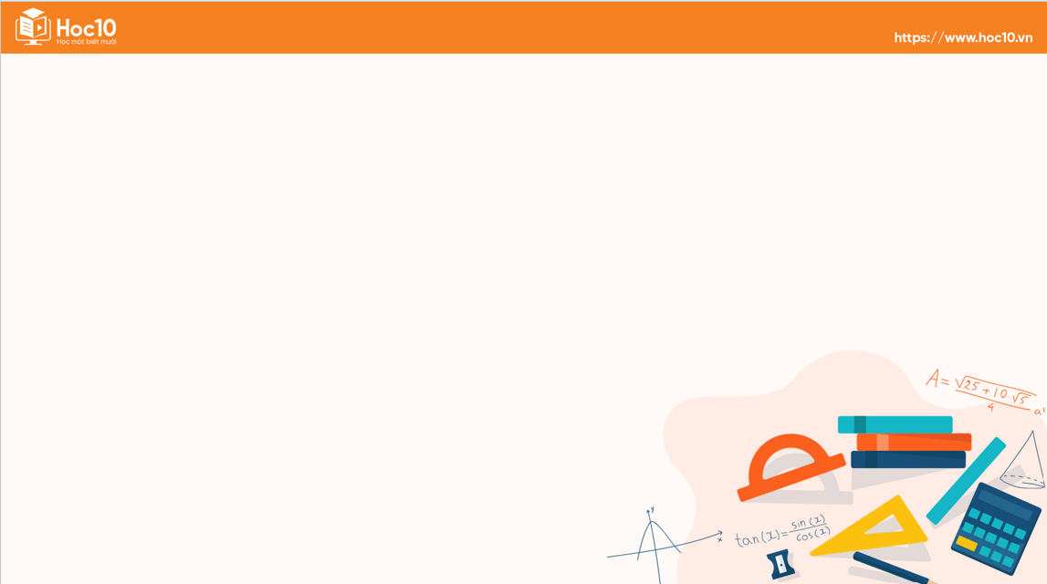


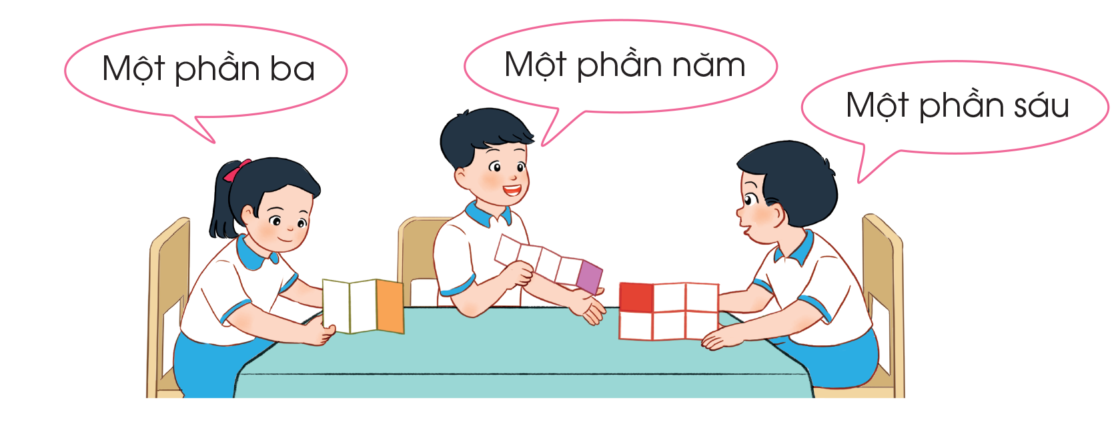



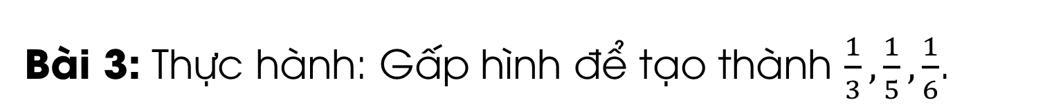
Bài 3: Thực hành: Gấp hình để tạo thành $\frac{1}{3}, \frac{1}{5}, \frac{1}{6}$.

Slide 15



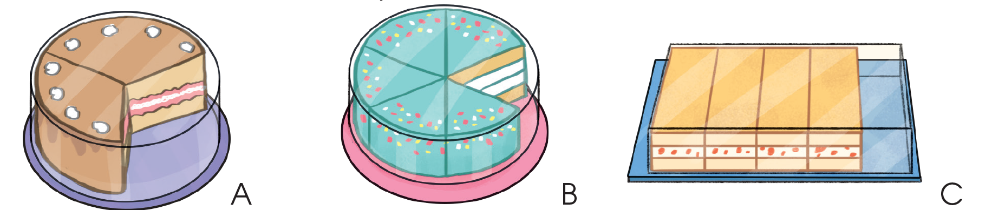
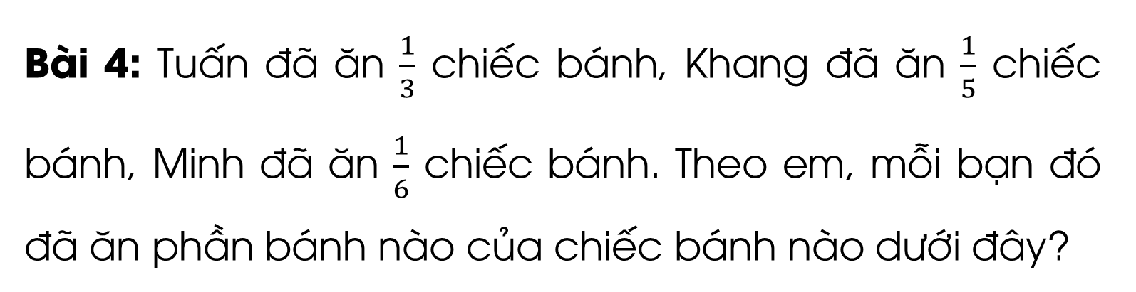
Bài 4: Tuấn đã ăn $\frac{1}{3}$ chiếc bánh, Khang đã ăn $\frac{1}{5}$ chiếc bánh, Minh đã ăn $\frac{1}{6}$ chiếc bánh. Theo em, mỗi bạn đó đã ăn phần bánh nào của chiếc bánh nào dưới đây?

Slide 16



Đáp án bài 4:
Tuấn đã ăn $\frac{1}{3}$ chiếc bánh A.
Khang đã ăn $\frac{1}{5}$ chiếc bánh C.
Minh đã ăn $\frac{1}{6}$ chiếc bánh B.

Slide 17







DẶN DÒ VỀ NHÀ
Lấy giấy hình vuông, gấp giấy và tô màu để biểu thị “một phần ba”, “một phần năm”, “một phần sáu” và đọc cho người nhà nghe hình vẽ biểu thị điều gì?
Hướng dẫn mọi người cách gấp giấy.
Tìm hình ảnh và đồ vật trực quan biểu thị “một phần ba”, “một phần năm”, “một phần sáu”.

